Slide 1
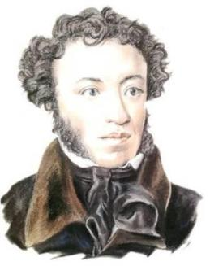
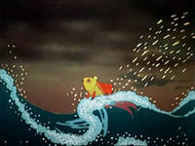
«Что за прелесть эти сказки» Викторина по сказкам А.С. Пушкина
(1799 – 1837)

Slide 2
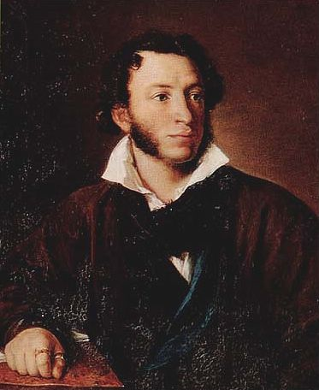
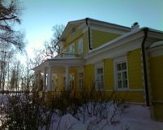
Где создавал великий поэт свои сказки?
Notes:
Щелчок для продолжения

Slide 3
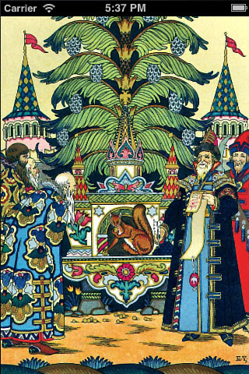
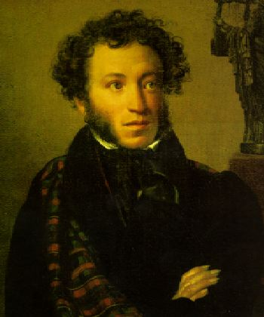
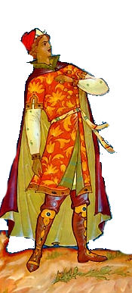
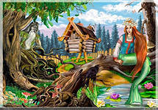
Александр Сергеевич
Пушкин
Notes:
Анимация по щелчку. Щелчок для продолжения

Slide 4
"Что за прелесть
эти сказки!"
Литературная разминка.
Notes:
Щелчок для продолжения

Slide 5
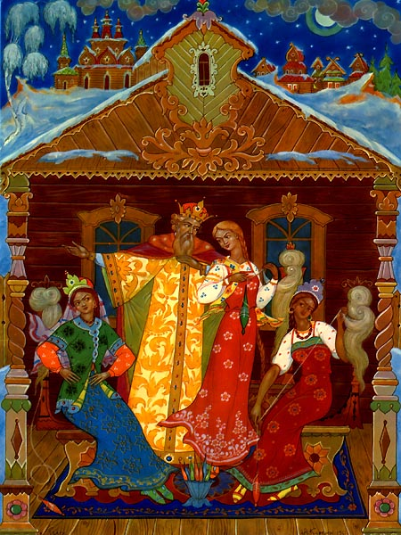
Три девицы под окном Пряли поздно вечерком. «Кабы я была царица, — Говорит одна девица, — То на весь крещеный мир Приготовила б я пир.
Notes:
Щелчок для продолжения

Slide 6
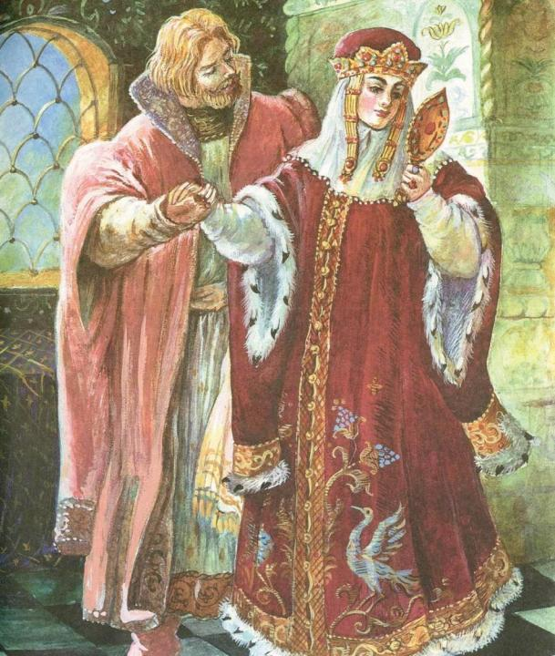
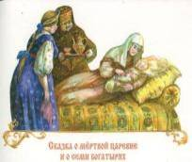
Царь с царицею простился, В путь-дорогу снарядился, И царица у окна Села ждать его одна.
Notes:
Щелчок для продолжения

Slide 7
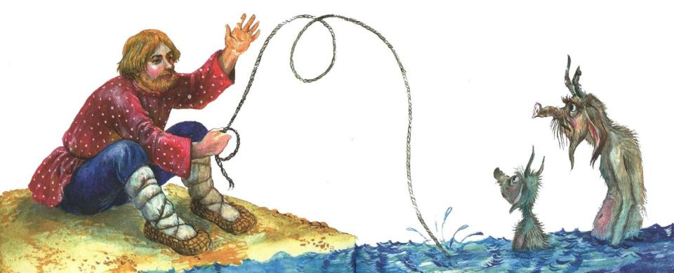
Пошел, сел у берега моря; Там он стал веревку крутить,
Да конец ее в море мочить.
Notes:
Щелчок для продолжения

Slide 8
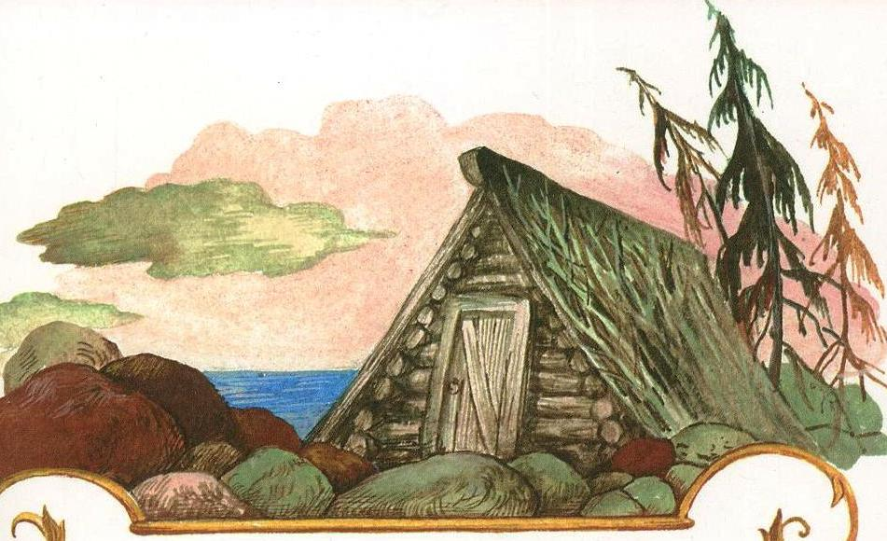
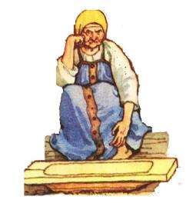
Глядь: опять перед ним землянка;
На пороге сидит старуха, А перед нею разбитое корыто.
Notes:
Щелчок для продолжения

Slide 9
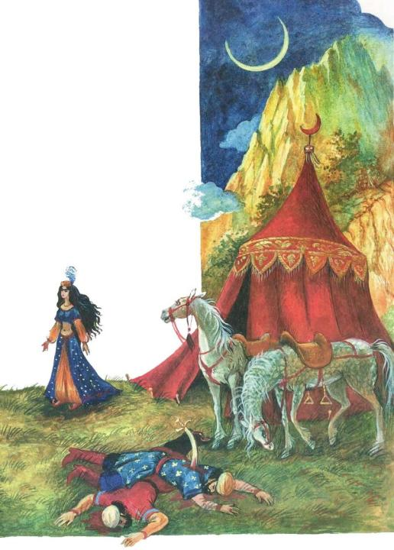
Царь к востоку войско шлет,
Старший сын его ведет. Петушок угомонился, Шум утих, и он забылся.
Notes:
Щелчок для продолжения

Slide 10
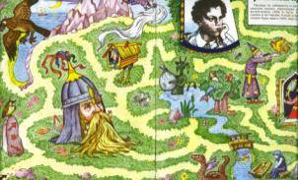
Выбери номинацию
Молодцы
Notes:
Переход по гиперссылке (обложки книг) к выбранной номинации. Управляющая кнопка – выход из игры. Щелчок для продолжения

Slide 11
1
2
3
4
5
"Сказка о рыбаке и рыбке"
Notes:
После смены цвета управляющей кнопки нажимаем на нее для перехода к вопросу данной номинации

Slide 12
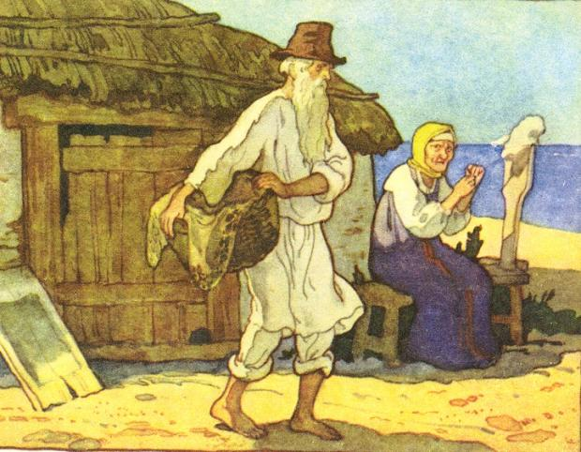
Назовите жилище старика со старухой.
Землянка
Notes:
Ответ на вопрос выходит по щелчку. Управляющая кнопка – возврат на слайд с номинациями

Slide 13
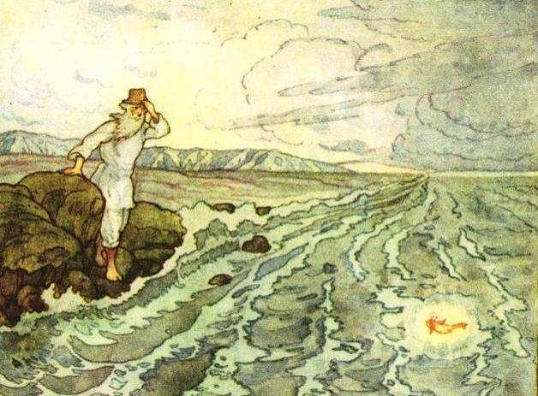
Что отвечала рыбка старику, когда он приходил к ней с очередной просьбой?
Notes:
Ответ на вопрос выходит по щелчку. Управляющая кнопка – возврат на слайд с номинациями

Slide 14
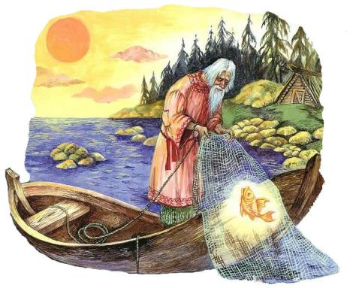
Сколько раз ходил старик к морю по приказу старухи?
А) 3 раза
Б) 5 раз
В) 7 раз
Notes:
Ответ на вопрос выходит по щелчку. Управляющая кнопка – возврат на слайд с номинациями

Slide 15
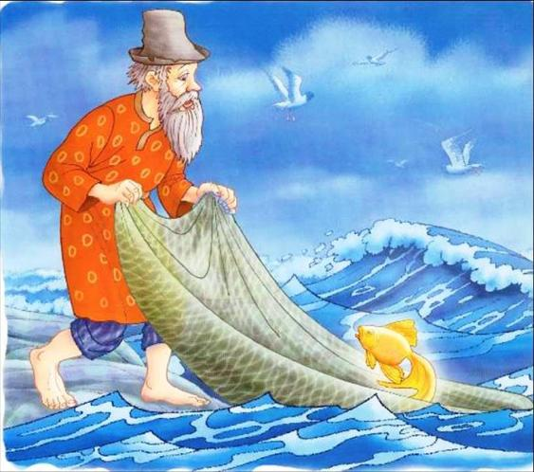
Сколько раз закидывал старик в море невод?
А) 3 раза
Б) 5 раз
В) 7 раз
Notes:
Ответ на вопрос выходит по щелчку. Управляющая кнопка – возврат на слайд с номинациями

Slide 16
Назовите все желания старухи по порядку.
1
2
3
4
5
Царица
Корыто
Столбовая дворянка
Дом
Владычица морская
Notes:
Ответ на вопрос выходит по щелчку. Управляющая кнопка – возврат на слайд с номинациями

Slide 17
1
2
3
Сказка о царе Салтане""
6
5
4
Notes:
После смены цвета управляющей кнопки нажимаем на нее для перехода к вопросу данной номинации

Slide 18
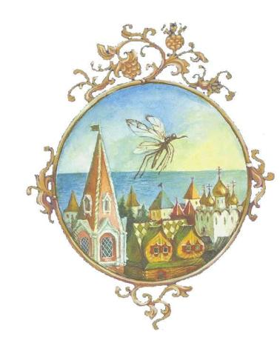
Назови в нужной последовательности все превращения князя Гвидона.
1
2
3
Комар
Муха
Шмель
Notes:
Ответ на вопрос выходит по щелчку. Управляющая кнопка – возврат на слайд с номинациями

Slide 19
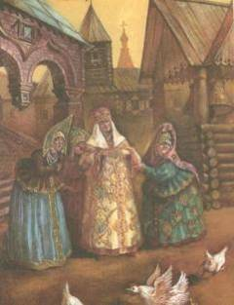
Сопоставь имя героини и дива, о котором она поведала царю Салтану.
Про Царевну-лебедь
Про белку
Про 33 богатыря
Повариха
Ткачиха
Бабариха
Notes:
Ответ на вопрос выходит по щелчку. Управляющая кнопка – возврат на слайд с номинациями

Slide 20
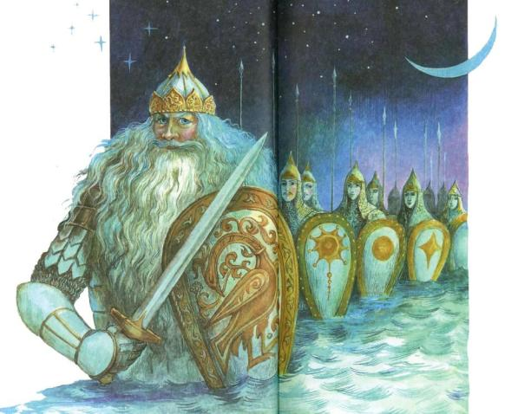
Как часто выходили 33 богатыря из морской пучины?
Ежемесячно
Еженедельно
Ежедневно
Notes:
Ответ на вопрос выходит по щелчку. Управляющая кнопка – возврат на слайд с номинациями

Slide 21
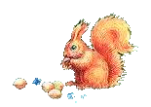
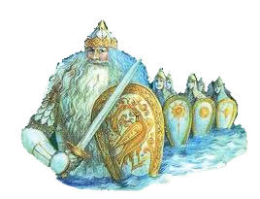
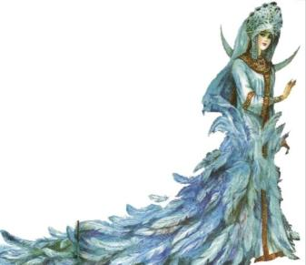
Перечислите по порядку все чудеса из сказки о царе Салтане.
Белка
33 богатыря
Царевна-лебедь
Notes:
Ответ на вопрос выходит по щелчку. Управляющая кнопка – возврат на слайд с номинациями

Slide 22
Какими родственными узами связаны герои сказки с князем Гвидоном?
Бабариха
ткачиха
повариха
царь Салтан
Царевна-Лебедь
Царица
Мать
Бабушка
Тетя
Жена
Тетя
Отец
Notes:
Ответ на вопрос выходит по щелчку. Управляющая кнопка – возврат на слайд с номинациями

Slide 23
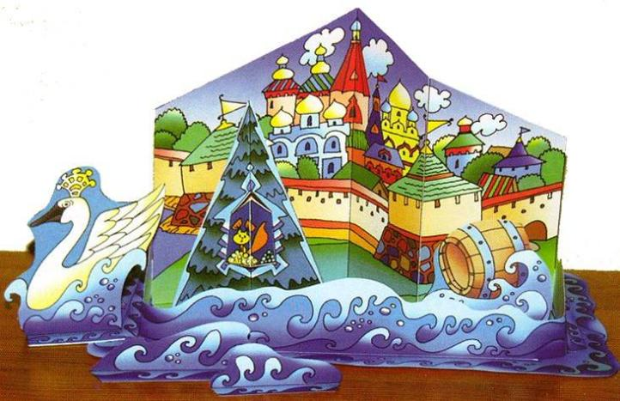
Как назывался остров, на котором жил князь Гвидон?
Баян
Буян
Боян
Notes:
Ответ на вопрос выходит по щелчку. Управляющая кнопка – возврат на слайд с номинациями

Slide 24
"Сказка о мертвой царевне и семи богатырей"
4
5
3
2
1
Notes:
После смены цвета управляющей кнопки нажимаем на нее для перехода к вопросу данной номинации

Slide 25
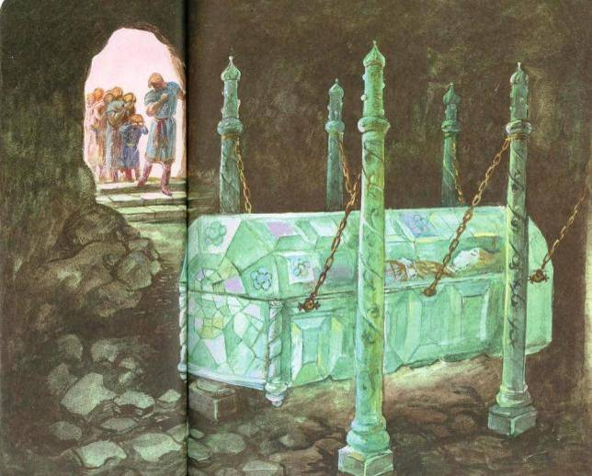
Молодая царевна была отравлена яблоком?
Да
Нет
Notes:
Ответ на вопрос выходит по щелчку. Управляющая кнопка – возврат на слайд с номинациями

Slide 26
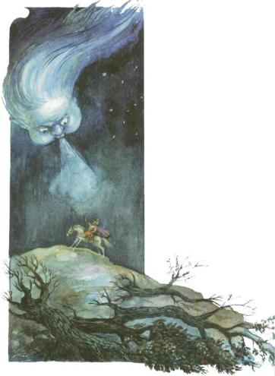
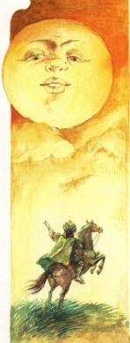
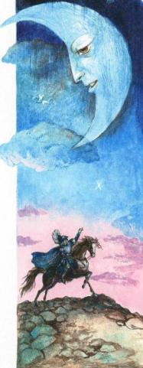
К кому и в какой последовательности обращался королевич Елисей, когда искал свою невесту?
1
2
3
Солнце
Ветер
Месяц
Notes:
Ответ на вопрос выходит по щелчку. Управляющая кнопка – возврат на слайд с номинациями

Slide 27
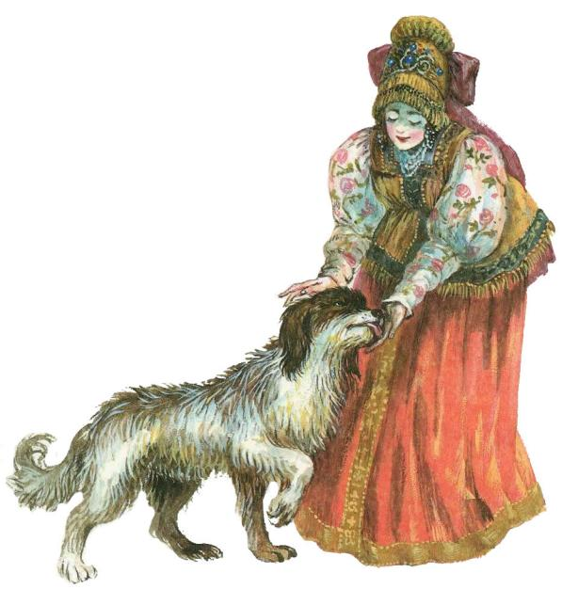
Назовите кличку собаки
Тарзан
Соколко
Белка
Стрелка
Жулик
Notes:
Ответ на вопрос выходит по щелчку. Управляющая кнопка – возврат на слайд с номинациями

Slide 28
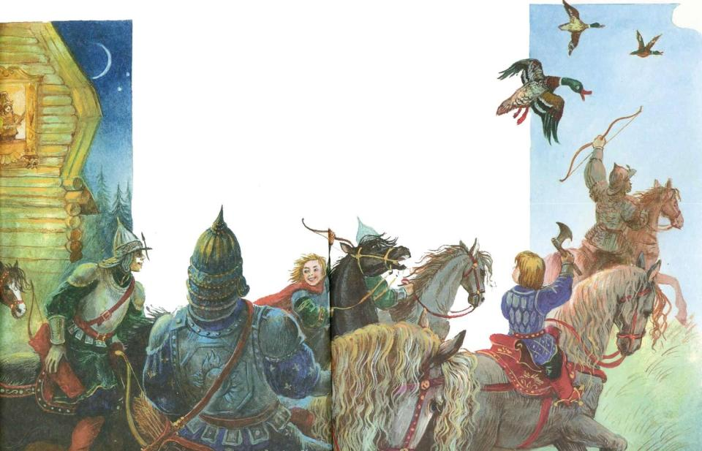
Определите занятие семи богатырей.
отлов браконьеров
охота
охрана границ
расчистка леса
Notes:
Ответ на вопрос выходит по щелчку. Управляющая кнопка – возврат на слайд с номинациями

Slide 29
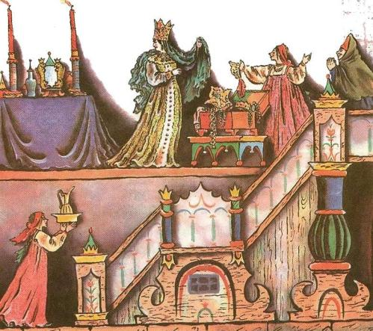
Сколько городов и теремов приготовил царь в приданое дочери?
7 городов
и 140 теремов
Notes:
Ответ на вопрос выходит по щелчку. Управляющая кнопка – возврат на слайд с номинациями

Slide 30
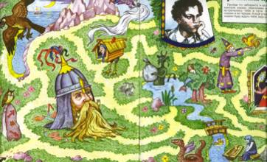
2
"Все сказки"
1
4
3
5
Notes:
После смены цвета управляющей кнопки нажимаем на нее для перехода к вопросу данной номинации

Slide 31
Найди лишнего героя
Notes:
Ответ на вопрос выходит по щелчку. Управляющая кнопка – возврат на слайд с номинациями

Slide 32
Сопоставь литературного героя со сказкой.
«Сказка о рыбаке и рыбке»
«Сказка о царе Салтане»
«Сказка о мертвой царевне и семи богатырях»
«Сказка о попе и работнике его Балде»
«Сказка о золотом петушке»
«У Лукоморья»
Гвидон
Чертенок
Елисей
Звездочет
Дворянка
Кот ученый
Notes:
Ответ на вопрос выходит по щелчку. Управляющая кнопка – возврат на слайд с номинациями

Slide 33
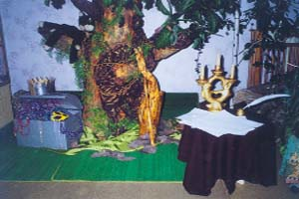
Что или кто здесь лишний?
Волшебное зеркальце
Волшебная палочка
Золотая рыбка
Золотой петушок
Notes:
Ответ на вопрос выходит по щелчку. Управляющая кнопка – возврат на слайд с номинациями

Slide 34
Какие сказки заканчиваются словами «Я там был; мед, пиво пил – И усы лишь обмочил»?
«Сказка о царе Салтане»
«Сказка о мертвой царевне и семи богатырях»
«Сказка о попе и работнике его Балде»
«Сказка о золотом петушке»
«Сказка о рыбаке и рыбке»).
Notes:
Ответ на вопрос выходит по щелчку. Управляющая кнопка – возврат на слайд с номинациями

Slide 35
Сопоставь слово с его толкованием.
Лукоморье
Полба
Пава
особый вид пшеницы
самка павлина
морской залив, берег
Notes:
Ответ на вопрос выходит по щелчку. Управляющая кнопка – возврат на слайд с номинациями

Slide 36
Итог викторины:
Пушкин -это красота, Пушкин- это доброта, Чтобы лучше было жить Будем с Пушкиным дружить.

Slide 37
Люблю я Пушкина творенья, И это вовсе не секрет. Его поэм, стихотворений Прекрасней не было и нет! С мальства его читаем сказки, В них жар души, природы краски. Добро цветёт в них, злоба чахнет. В них русский дух, в них Русью пахнет! За Пушкина Руси спасибо От имени всего народа! Ведь мы стихи его читаем Как он писал - без перевода

Slide 38
К нам приходят пушкинские сказки Яркие и добрые, как сны. Сыплются слова, слова-алмазы На вечерний бархат тишины. Шелестят волшебные страницы, Всё быстрей нам хочется узнать... Вздрагивают детские ресницы, Верят в чудо детские глаза. Даже если мы уже не дети, В 20, 30 лет и в 45 Убегаем мы порою в детство, Убегаем к Пушкину опять. Убегаем в буйство ярких красок, В торжество добра над тёмным злом, Убегаем в пушкинские сказки, Чтоб добрей и лучше стать потом.

Slide 39
МОЛОДЦЫ!

Slide 40
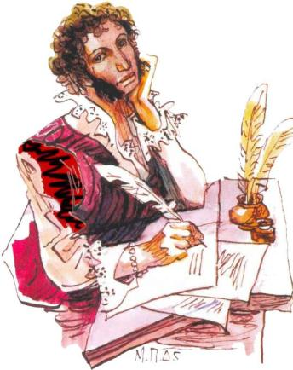
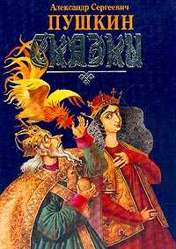
Notes:
Щелчок для продолжения

